Slide 1








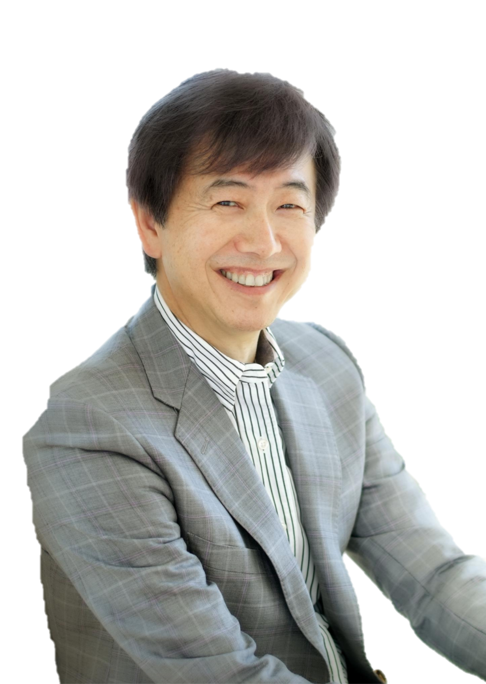
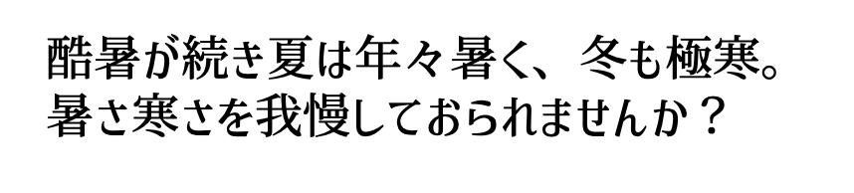

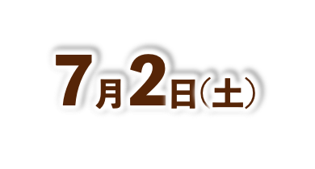
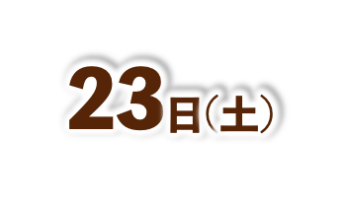

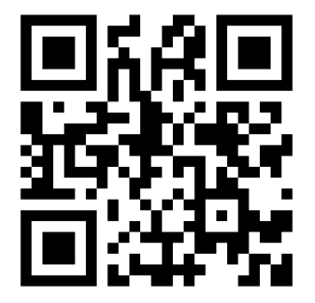

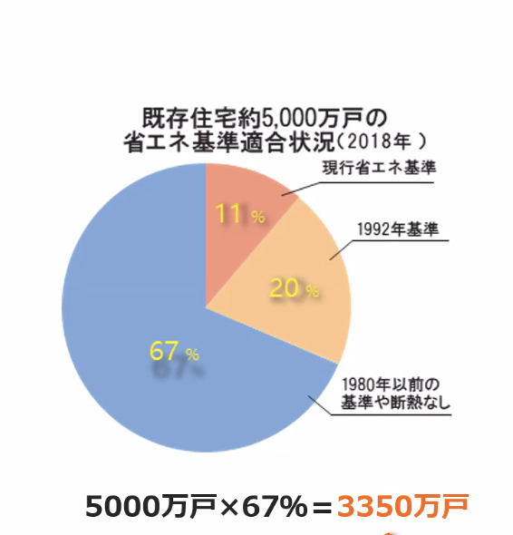

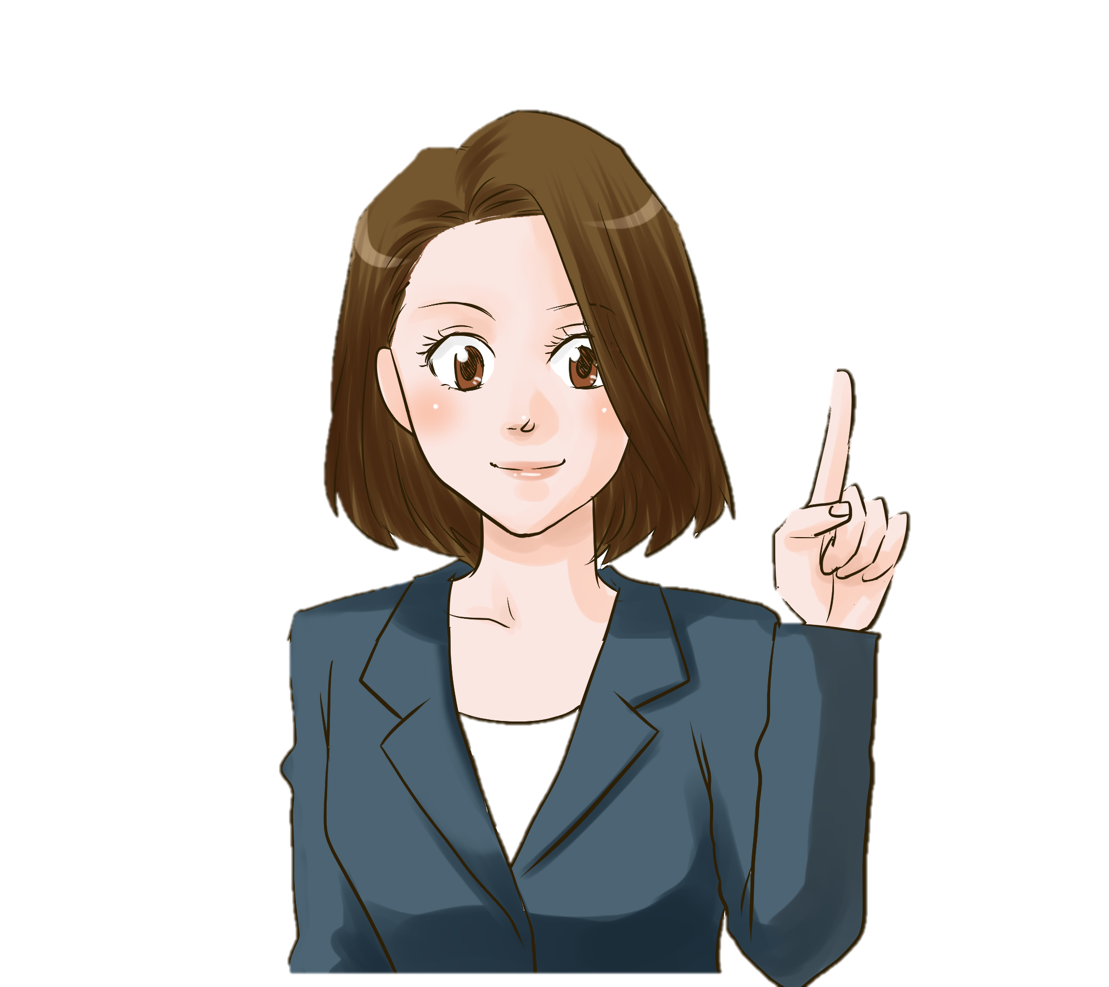

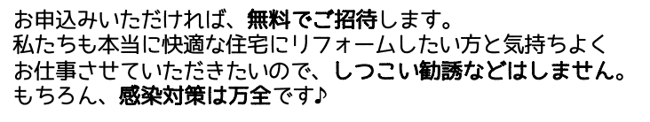
築30〜40年の家に住んでいる
現在リフォームを検討・将来リフォームを
考えているあなたのための
最大
無料ご招待
１0：００〜１2：００
１3：3０〜１5：3０
■セミナー講師■
住生活コンサルタント
CFP/ファイナンシャルプランナー
エルアールコンサルティング
株式会社代表 吉川浩一
今までは新築ばかりだった補助金。地球温暖化対策のため、
国土交通省や経済産業省も既存住宅の性能アップに着手。
その政策で、今住んでらっしゃる家のリフォームに最大400万円の補助金が受けられます。
断熱リフォームで、あなたの生活がどう変わるのか、裏面をご覧ください
詳しくはこちら→
実は、日本の家の６７％が無断熱です。昭和の家は隙間だらけ、だから、夏は暑く冬は寒いんですね。
それにより住環境はもとより空調効率も悪く、住む人にとって
マイナスがたくさん！CO2もたくさん排出します。
それを改善するのが性能アップの断熱リフォームです。
住む人と地球にやさしい♡
国から補助金が出る今がチャンス！あなたも考えてみませんか？
受けられる補助金は、地域やリフォームの内容や規模によっても違います。
また、申請に期限もあり、しっかり内容を把握しておかないと受けられません。
この補助金セミナーを受けていただければ、どんな工事でどのくらいの補助金が受けられるのか、申請方法・スケジュールなどもわかりやすく、詳しくご説明させていただきます。
→
Notes:
リフォーム担当 藤田

Slide 2







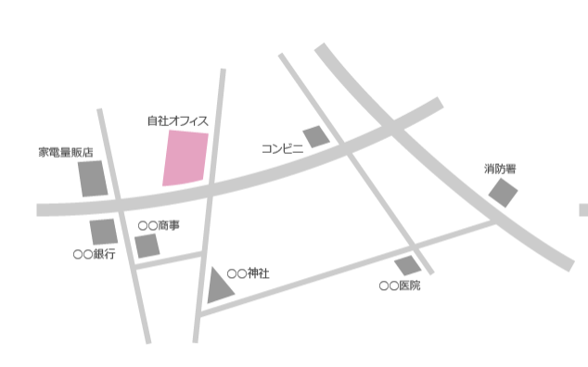
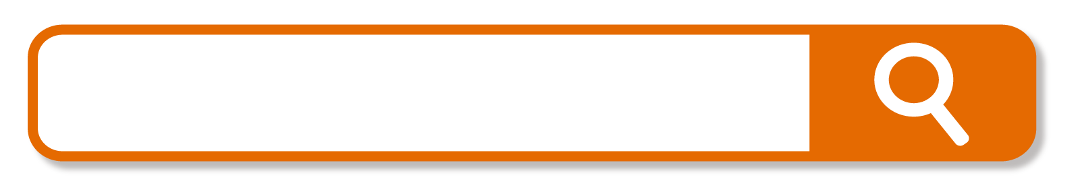
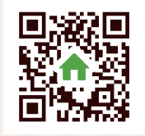

１、快適性
２、経済性
夏涼しく、冬暖かい１年中 快適な空間
空調効率がアップ光熱費が大幅に下がる
断熱リフォームの気密性アップで
エアコンの効きもよくなり、家中
快適温度に保つことができる。
断熱リフォームによって、空調効率が
格段にアップ！ それによる光熱費の
大幅ダウンが可能になる。
3、健康面
４、環境貢献
ヒートショックがなくなる
CO2削減・地球環境貢献
断熱リフォームで部屋間温度差がなく
なり、年間19000人も亡くなっているヒートショックのリスクがなくなる。
地球的規模で温暖化対策の取り組みが
される中、家庭で排出するCO2削減に、
あなたも断熱リフォームで貢献。
５、遮音性
６、家の寿命
音が気にならなくなる
家の健康寿命を伸ばす
断熱リフォームで外部からの音・自分の家の音も一定の遮断効果があります。
断熱を強化することで、結露などを防ぎ
家の寿命を伸ばすことができます。
セミナー参加特典
補助金活用には、基準以上のリフォーム工事や手続きが必要なため、補助金を勧めない業者も少なくありません。せっかく使える補助金について知らないことはお客様にとっての損失です。
ぜひ、この機会に参加無料の「補助金セミナー」を
受講し、安心安全・快適にリフォームしてください。、
□特典１
あなたの家のリフォームで、どの補助金をいくら受けることができて、どんなリフォームができるのか、無料で調べられます。
□特典２
実際にリフォームをするとしたら、どのくらいの費用がかかるのかわかります。
□□ お問い合わせ・お申し込みは □□
エルアール工務店
TEL.06-6195-5172
■営業時間/10:00~18:00
■日・祝日も営業(毎週水曜定休日)
エルアール工務店
〒533-0022
大阪府大阪市東淀川区菅原3-17-20
＊駐車場あり
〒533-0022 大阪府大阪市東淀川区菅原3-17-20

